Slide 1
Pemrograman Dasar dan Pengantar Algoritma.
By Abdan Hafidz

Slide 2
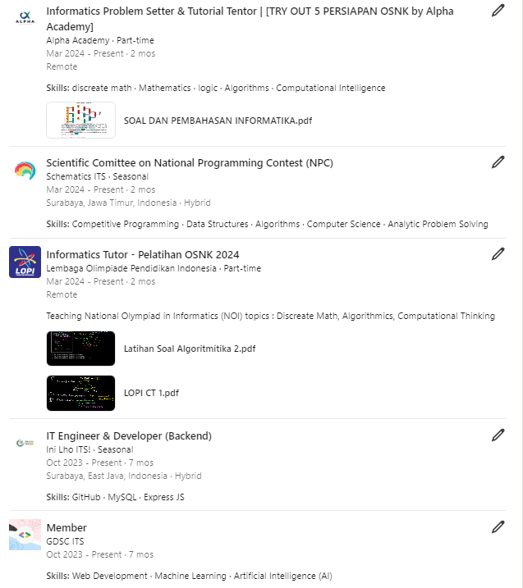
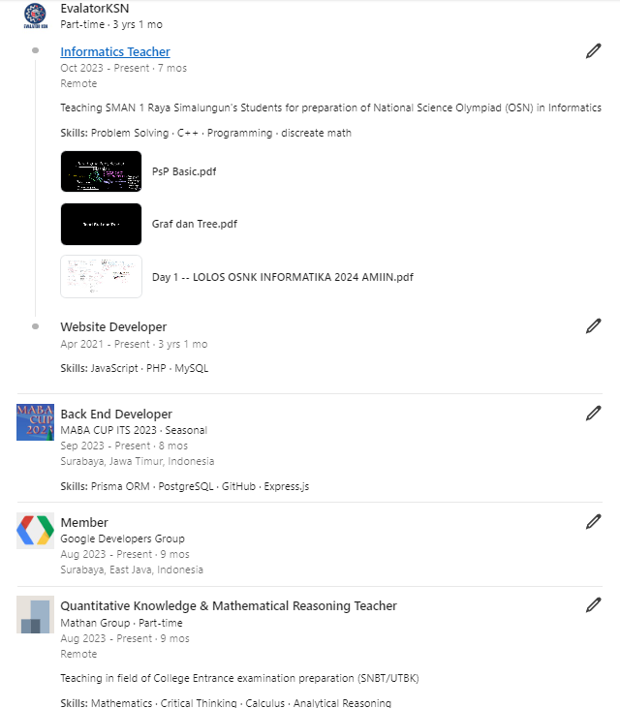
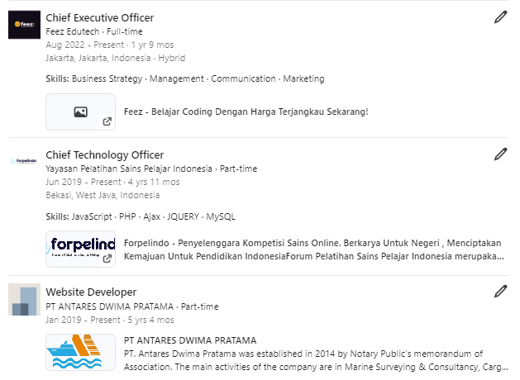
Kenalan Dikit
https://abdanhafidz.com

Slide 3
List of Contents
Pengenalan Konsep Pemrograman
Syntax Dasar Python: Variabel & Tipe Data, Masukan & Keluaran, Percabangan (if-else), Perulangan for – while, Subprogram
Pengenalan Algoritma
Problem Solving Soal Pemrograman Dasar

Slide 4
Disclaimer
Kalau aku kecepetan bilang
Kalau koneksiku putus – putus, pinjam dulu seratus

Slide 5
01
Konsep Pemrograman
Pada sub-materi ini anda diminta untuk memaksimalkan imajinasi anda, karena kali ini kita akan belajar dengan cara yang sedikit berbeda, materi akan dihubungkan kepada studi kasus di dunia nyata dan semoga anda lebih mudah memahaminya

Slide 6
Kenapa harus belajar Pemrograman?
Pake Nanya

Slide 7
Yaudah Kita Pelajarin aja ya Pelan Pelan

Slide 8
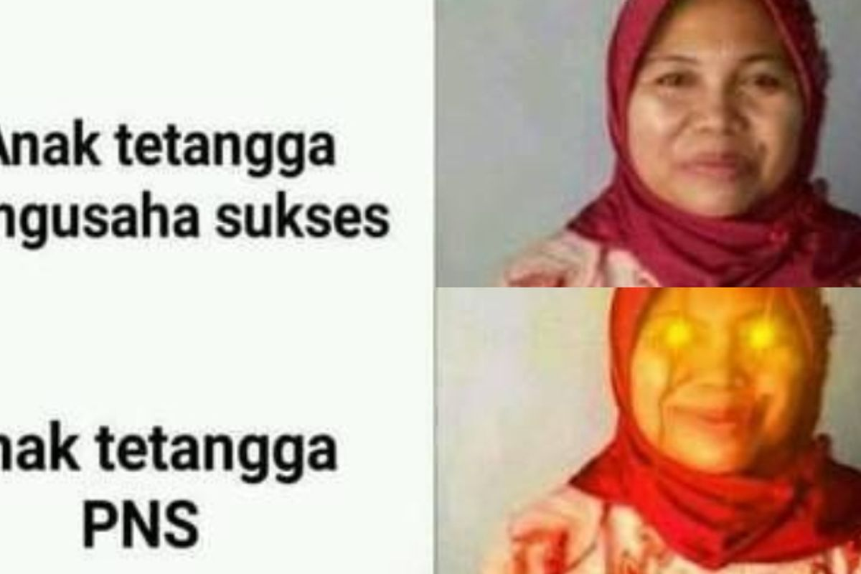
Apa itu Pemrograman?
Coba kamu bayangkan ada Seorang Ibu yang memberikan tugas tertulis di pintu kulkas kepada anaknya Bernama Ani seperti di bawah ini :
Buat Sweetie Pookie Bear Sayangnya Mamah, Ani :
Mamah liburan bentar ya ke Jogja kamu jaga Rumah. Setiap 2 Minggu sekali Rumah disapu, Cuci Pakaian deterjennya 2 liter / 1kg baju ya
Anak Lagi Nganggur gaada kerjaan.
Aku Diam
Anak Lagi Push Emel / Ngerjain Sesuatu
Waktunya Disuruh Suruh

Slide 9

Apa itu Pemrograman?
Dari Contoh di atas kita dapat menilai bahwa Ibunya Ani :
Memberikan perintah kepada Ani untuk melakukan suatu pekerjaan
Pekerjaan yang dilakukan dapat berulang kali
MY GIRL DO THIS….

Slide 10
Apa itu Pemrograman?
Dari kasus di atas yang dilakukan Ibu kepada Ani disebut sebagai pemrograman.
procedure lakukan pekerjaan:
Sapu_rumah(2x sehari);
cuci_pakaian({
detergen = 2 liter x berat baju
})
Pemrograman adalah proses menulis suatu program yang terdiri dari sekumpulan instruksi atau perintah untuk melakukan pekerjaan tertentu

Slide 11


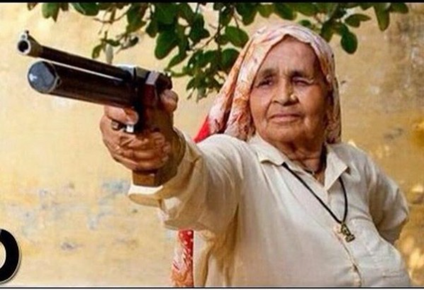

Apa itu Pemrograman?
Dari kasus di atas yang dilakukan Ibu kepada Ani disebut sebagai pemrograman.
Hanya saja dalam konteks Teknologi Ibu itu adalah kita / programmer (orang yang menulis program) lalu Ani adalah Komputer.

Slide 12
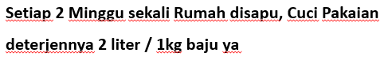
Apa itu Pemrograman?
Dalam melakukan pekerjaannya Ani pasti bisa melaksanakan pekerjaannya dengan baik jika
Ada parameter pekerjaan yang jelas ->
Sehingga pemrograman bisa disebut efektif jika ada parameter yang jelas

Slide 13

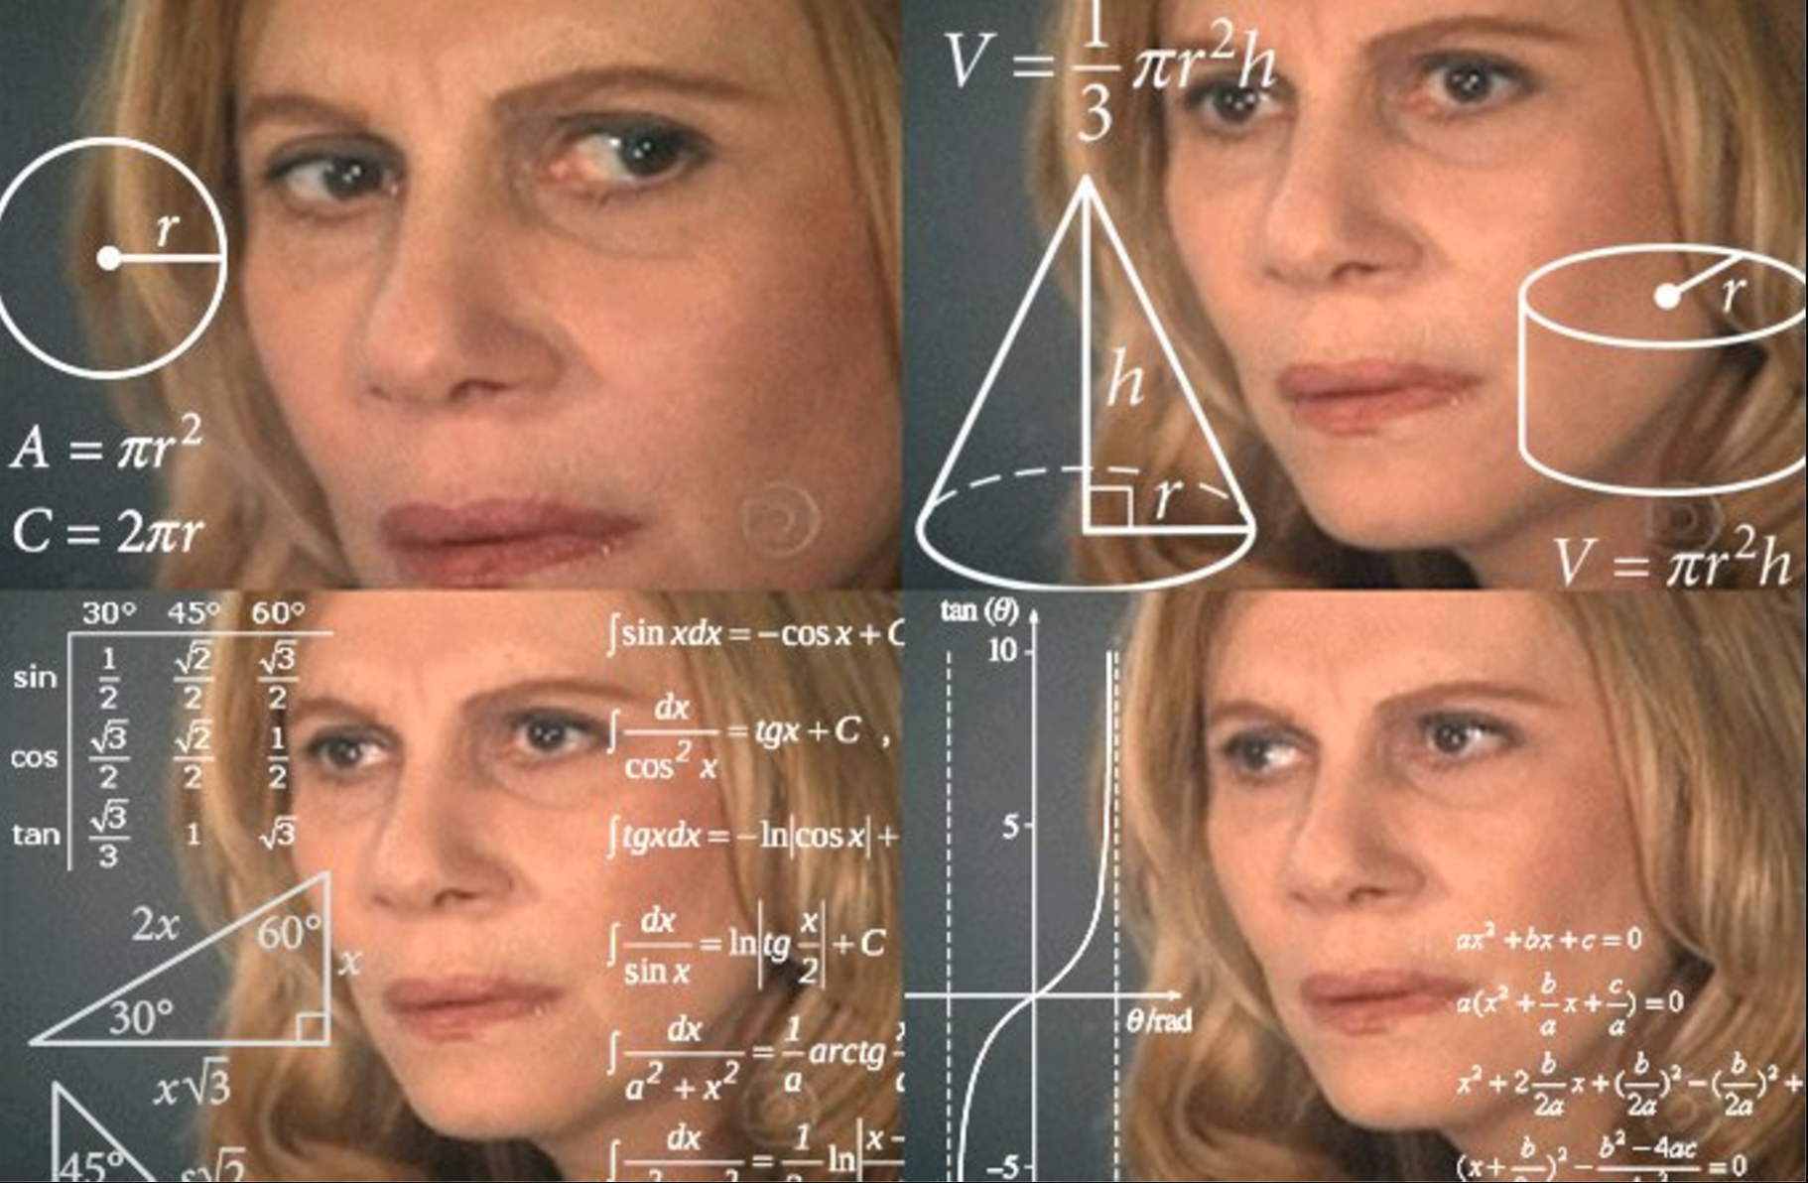
Bagaimana Cara Memprogram?
Jika dilihat dari yang dilakukan ibu tadi :
Ibu Menulis Perintah (Coding)
Proses menulis ini kita sebut sebagai Coding
Si Ani membaca dan memahami Perintah ibu (Compiling)
Proses memahami perintah oleh Ani disebut sebagai Compiling

Slide 14
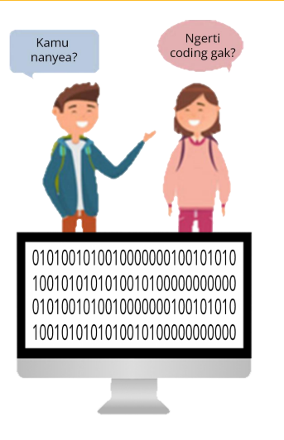
Coding
Pada dasarnya, komputer tidak mengerti Bahasa Manusia sehingga untuk memerintahkan computer melakukan sesuatu, Manusia harus menuliskan perintahnya dalam Bahasa Pemograman Komputer.
Proses penulisan itulah yang disebut Coding.

Slide 15
Coding Vs Programming
Menjadi topik yang lumayan hangat dibicarakan. Coding dan Programming sebenarnya adalah dua hal yang tidak sama
Karena sebenarnya Coding adalah sebagian dari proses Programming dan ini berarti Coding belum tentu programming

Slide 16
Coding Vs Programming
Kumpulan perintah bisa disebut sebagai program dan menjadi bagian dari Programming jika :
Jika di dalamnya terdapat parameter pengukuran yang jelas
Perintah bisa dilaksanakan berulang kali (dinamis)
Perintah biasanya diintegrasikan dengan Formula, Rumus, atau Permodelan Matematis / Logika.

Slide 17
Bagaimana Cara Memprogram?
Untuk memprogram kita membutuhkan :
Dalam Proses Coding
Kita membutuhkan Bahasa yang sesuai dengan kebutuhan program kita.
Kode ditulis dalam format text/script dan membutuhkan media menulis kode dan ini disebut sebagai [IDE*]: Text Editor, Tools, Environment
Notes:
sebagai contoh biasanya Ibu memilih Bahasa Lembut / Tegas dalam menugaskan anaknya untuk melakukan suatu pekerjaan. Bahasa Inggris untuk anak yang keren dan cerdas. Compiler Manusia misalnya adalah Otak (Kalau Punya)

Slide 18
Bagaimana Cara Memprogram?
Untuk memprogram kita membutuhkan :
Dalam Proses Compiling
Kita membutuhkan Compiler. Yaitu suatu mesin yang membaca perintah yang kita tulis lalu mengeksekusinya. Juga akan ditemui Intepreter (Pemroses Lain) tapi sejatinya bekerja dengan fungsi yang sama. Ibaratkan otak pada manusia.
Notes:
sebagai contoh biasanya Ibu memilih Bahasa Lembut / Tegas dalam menugaskan anaknya untuk melakukan suatu pekerjaan. Bahasa Inggris untuk anak yang keren dan cerdas. Compiler Manusia misalnya adalah Otak (Kalau Punya)

Slide 19
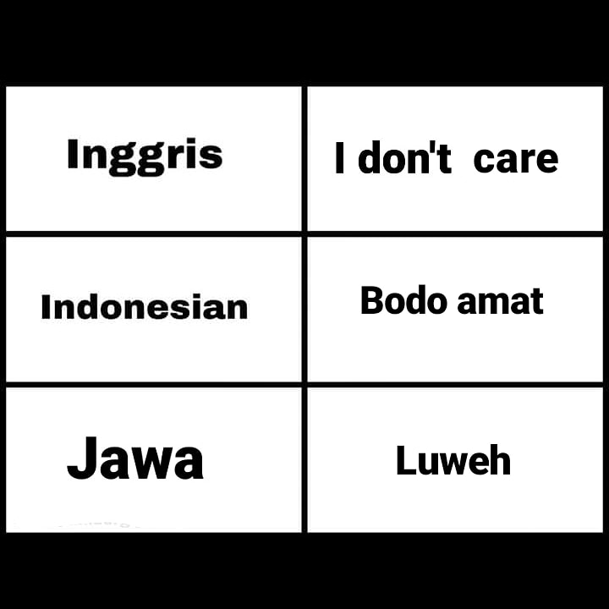
Bahasa Pemrograman
Bahasa adalah standar format perintah yang kita berikan. Seperti manusia dalam Pemrograman Bahasa Juga ada banyak. Variasi Bahasa Pemrograman dikarenakan setiap jenis program memiliki kebutuhan yang berbeda – beda dalam penulisan perintah.
Notes:
sebagai contoh biasanya Ibu memilih Bahasa Lembut / Tegas dalam menugaskan anaknya untuk melakukan suatu pekerjaan. Bahasa Inggris untuk anak yang keren dan cerdas. Compiler Manusia misalnya adalah Otak (Kalau Punya)

Slide 20
Bahasa Pemrograman
Walaupun variasi Bahasa yang banyak. Tapi sejatinya setiap Bahasa Pemrograman selalu memiliki tujuan perintah yang serupa. Terkadang yang menjadi pembeda setiap Bahasa Pemrograman adalah :
Kemudahan penulisan
Kecepatan Waktu Proses
Alokasi Memori Komputer
Notes:
Contohnya Bahasa Indonesia lebih singkat disbanding Bahasa Inggris

Slide 21
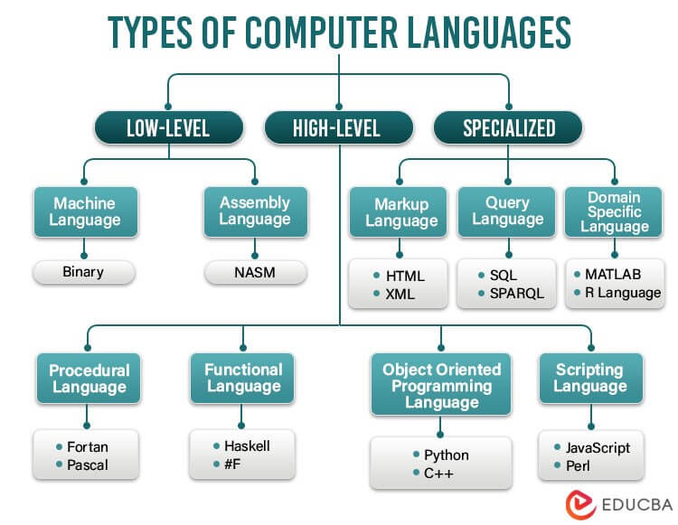
Bahasa Pemrograman
Semakin tinggi level bahasanya, semakin mendekati Bahasa manusia dan mudah dipahami.
Notes:
Contohnya Bahasa Indonesia lebih singkat disbanding Bahasa Inggris

Slide 22
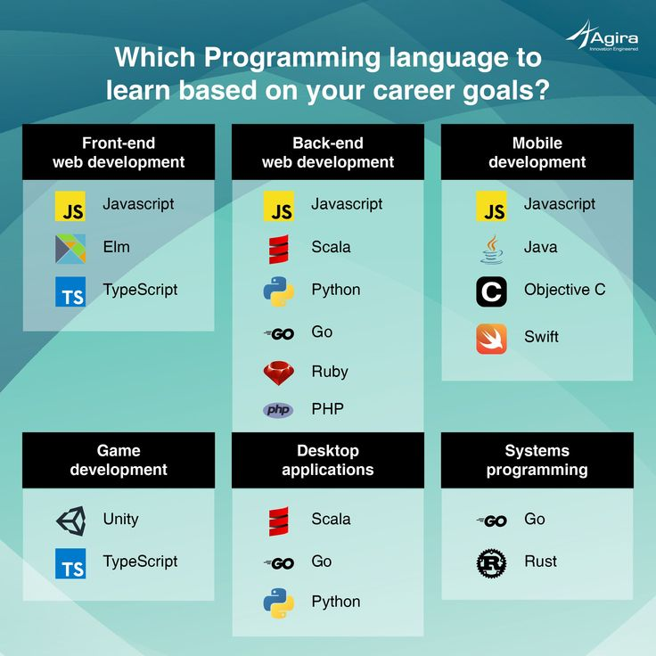
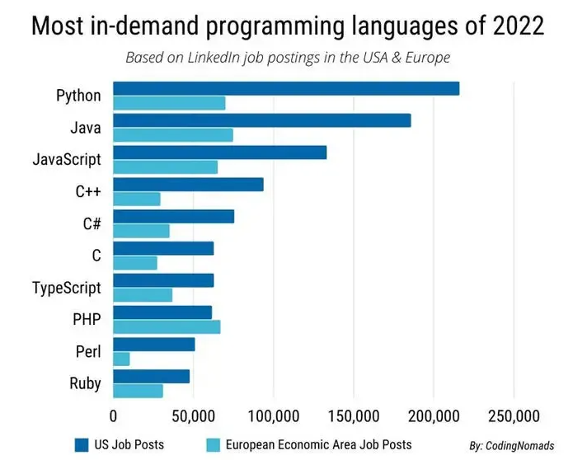

Bahasa Pemrograman
Notes:
Contohnya Bahasa Indonesia lebih singkat disbanding Bahasa Inggris

Slide 23
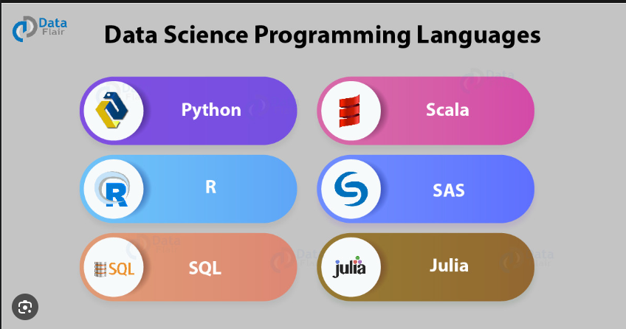
Bahasa Pemrograman
Notes:
Contohnya Bahasa Indonesia lebih singkat disbanding Bahasa Inggris

Slide 24
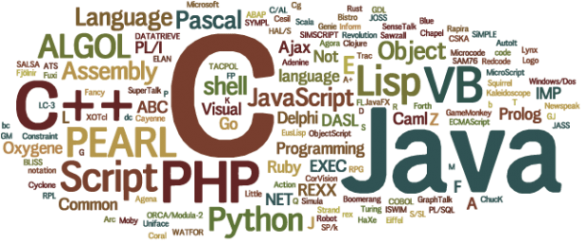
Bahasa Pemrograman
Notes:
sebagai contoh biasanya Ibu memilih Bahasa Lembut / Tegas dalam menugaskan anaknya untuk melakukan suatu pekerjaan. Bahasa Inggris untuk anak yang keren dan cerdas. Compiler Manusia misalnya adalah Otak (Kalau Punya)

Slide 25
Bahasa Pemrograman
Bahasa yang kita gunakan untuk pemrograman di RKA dominan Python, mungkin Sebagian ketemu Javascript.
Notes:
Contohnya Bahasa Indonesia lebih singkat disbanding Bahasa Inggris

Slide 26
Compiler
Syntax-syntax tiap Bahasa pemograman telah ditetapkan, sehingga akan memudahkan Kompilator mengerti kode yang kita tulis.
Nantinya, Bahasa pemograman yang telah kita tulis akan diterjemahkan kedalam sebuah Kompilator supaya dapat dimengerti dan dieksekusi oleh Komputer.
Compiler = program komputer yang dapat menerjemahkan bahasa pemrograman tingkat tinggi ke bahasa mesin
Notes:
Contohnya Bahasa Indonesia lebih singkat disbanding Bahasa Inggris

Slide 27
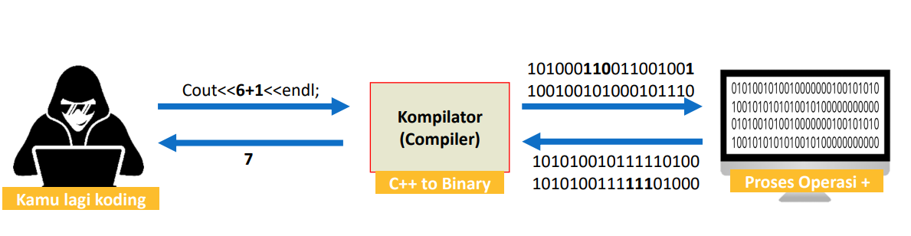
Compiler
Notes:
Contohnya Bahasa Indonesia lebih singkat disbanding Bahasa Inggris

Slide 28
Compiler
Tapi sayangnya Python bukan Compiler Based
Ini yang membuat hal yang bisa kita ghibahin dari si Python yaitu (LELET)
Notes:
Contohnya Bahasa Indonesia lebih singkat disbanding Bahasa Inggris

Slide 29
Interpreter
Python memiliki mekanisme eksekusi program yaitu melalui proses interpreting.
Di mana program yang sudah kita tulis akan langsung dibaca dalam bentuk binary oleh komputer
Notes:
Contohnya Bahasa Indonesia lebih singkat disbanding Bahasa Inggris

Slide 30


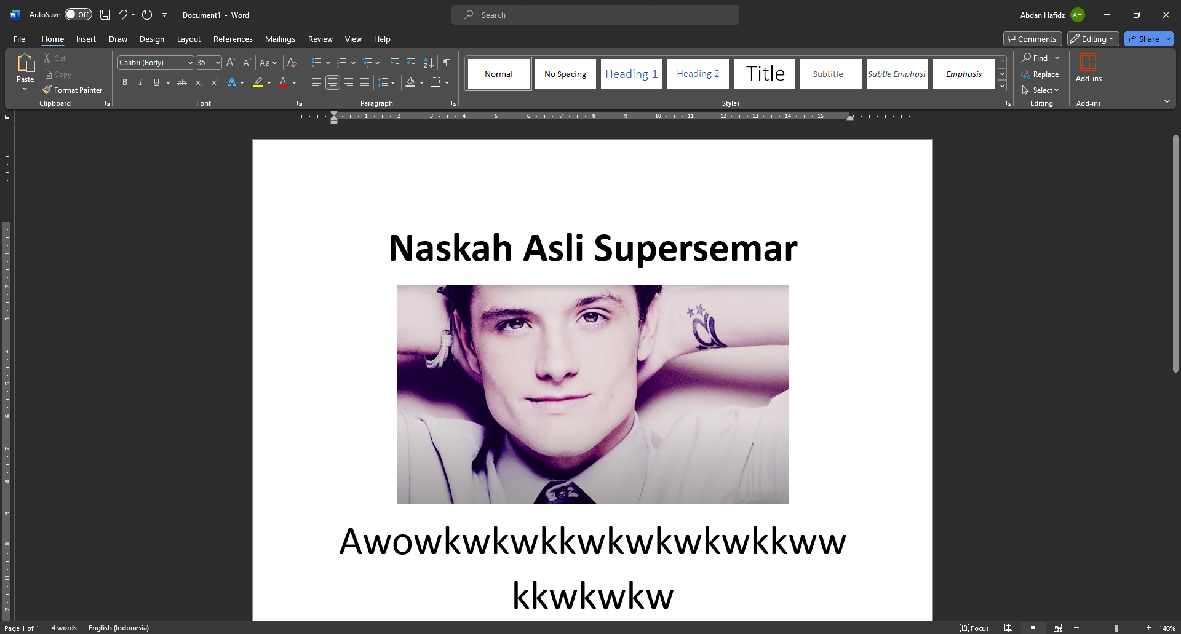

IDE (Integrated Development Env.)

Slide 31
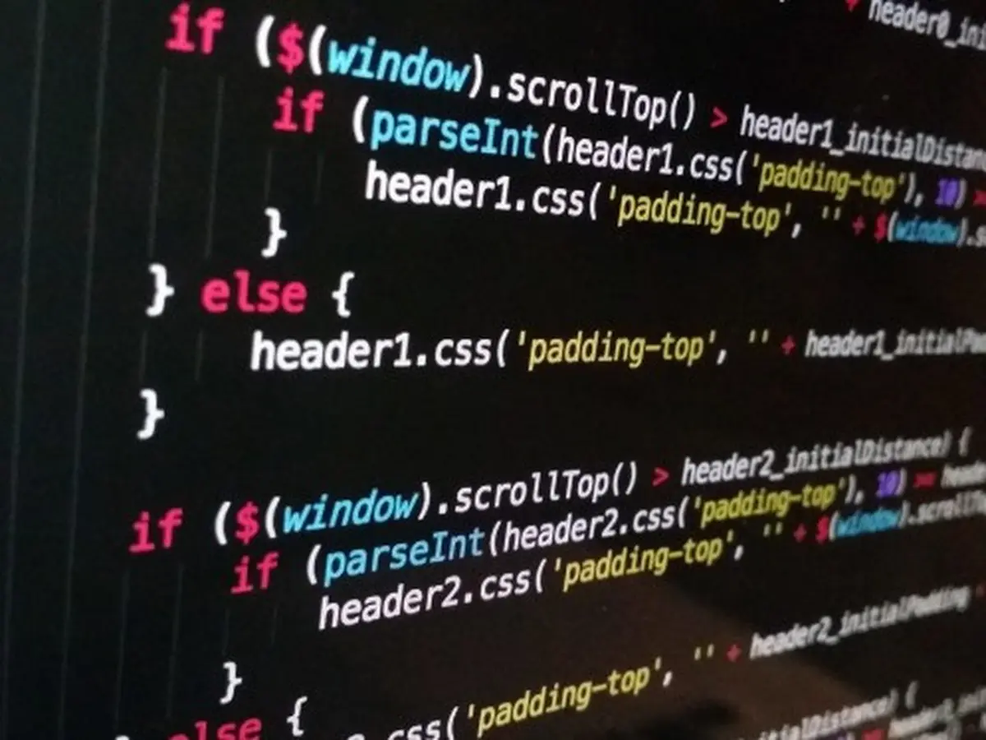

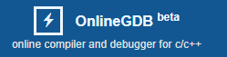

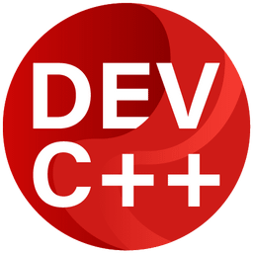
IDE (Integrated Development Env.)

Slide 32
02
Mulailah Memprogram
Pada sub-materi ini diharapkan anda memperhatikan seluruh tutorial yang diberikan. Pembelajaran bersifat runut dan setiap materi saling berkaitan satu sama lain. Jika anda tertinggal Sebagian materi maka anda akan sulit lanjut ke materi berikutnya. JIKA ADA HAL YANG DIBINGUNGKAN MOHON LANGSUNG DITANYAKAN!

Slide 33
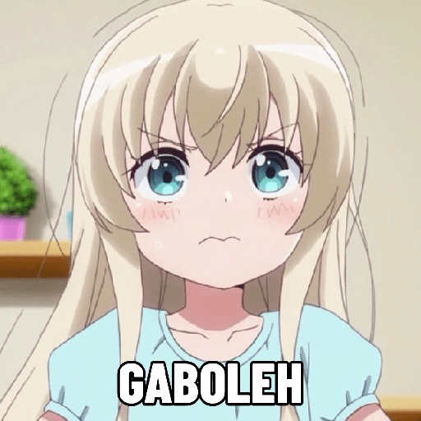
Perhatikan Lalu
Praktikkan!
Gak boleh gak focus, gak boleh gak dipraktikkan, gak boleh gak paham

Slide 34



Persiapan dan Instalasi
IDE/Compiler/Text Editor
With VSCode : https://code.visualstudio.com/docs/languages/cpp (Agak Ribet)
With DevCPP : https://sourceforge.net/projects/orwelldevcp
(Lumayan Mudah)
With OnlineGDB : https://www.onlinegdb.com/online_c++_compiler (Turu Deck)
Notes:
Contohnya Bahasa Indonesia lebih singkat disbanding Bahasa Inggris

Slide 35
Lanjut ….
AYO NGODINGG!!!
Notes:
Contohnya Bahasa Indonesia lebih singkat disbanding Bahasa Inggris

Slide 36
2.1
Struktur C++
Header Files , Namespace, Main Function

Slide 37
Struktur Dasar Python
Gaada Python EzPz gaada Struktur kek C, C++, atau C#
Langsung gas tulis kodenya aja
Notes:
Contohnya Bahasa Indonesia lebih singkat disbanding Bahasa Inggris

Slide 38
Struktur Dasar C++
int main() : Deklarasi fungsi main, semua sintaks/perintah yang ditulis di dalam fungsi main yang akan dijalankan oleh compiler.
cout<<“Hello World” : Perintah untuk menampilkan output/keluaran pada layar adalah cout<<“isi kalimat”.
return 0; : Karena fungsi main bertipekan integer (Bilangan Bulat …,-3,-2,-1,0,1,2,3, …) maka kita memberi keterangan bahwa jika program selesai nilai kembaliannya adalah 0 (B aja). Nanti akan dibahas lebih lanjut di submateri berikutnya
Notes:
Contohnya Bahasa Indonesia lebih singkat disbanding Bahasa Inggris

Slide 39
Struktur Dasar C++
Header Files
#include<iostream>
int main(){
cout<<“Hello World”;
return 0;
}
Tanpa mencantumkan Header File #include<iostream>
Maka sintaks cout,cin dll tidak bisa digunakan
Header File
Notes:
Contohnya Bahasa Indonesia lebih singkat disbanding Bahasa Inggris

Slide 40
Struktur Dasar C++
Header Files
Header Files diibaratkan sebagai menu yang terdiri dari Kumpulan perintah – perintah yang sudah disusun dan siap kita pakai, sehingga lebih mudah dan cepat dalam menyusun program. Deklarasi header file adalah :
#include <namafileheader>
Notes:
Contohnya Bahasa Indonesia lebih singkat disbanding Bahasa Inggris

Slide 41
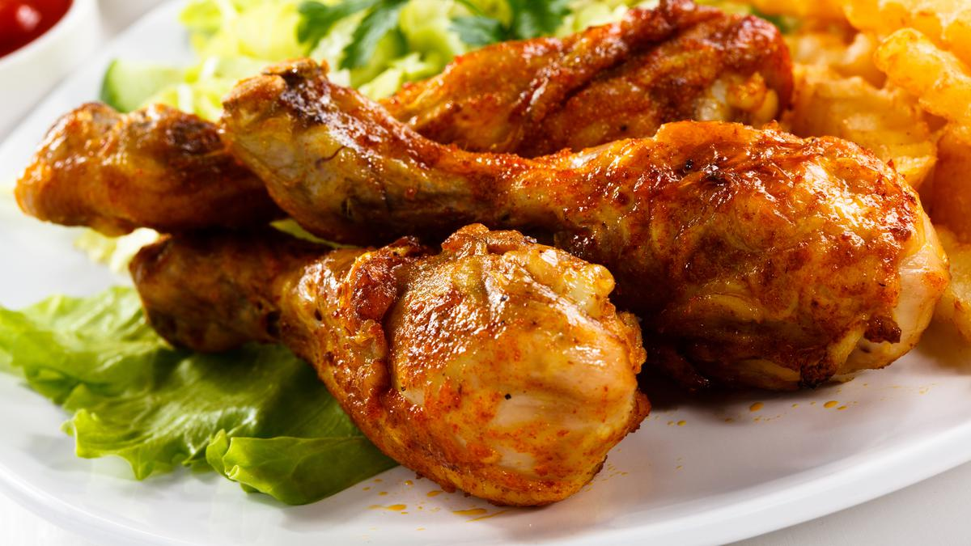
Struktur Dasar C++
Header Files
Tidak dengan Header Files
goreng_ayam(){
panasin_minyak(suhu=80);
cuci_ayam();
masukkan_ke_wajan();
}
Notes:
Contohnya Bahasa Indonesia lebih singkat disbanding Bahasa Inggris

Slide 42
Struktur Dasar C++
Header Files
Dengan Header Files
#include <wartegbahari>
pesen_ayam_goreng();
Notes:
Buat makan ayam goreang kita gak perlu masak lagi, biar si wartegbahari yang cooking (let him cook) kita cuman makan ayam gorengnya doang

Slide 43
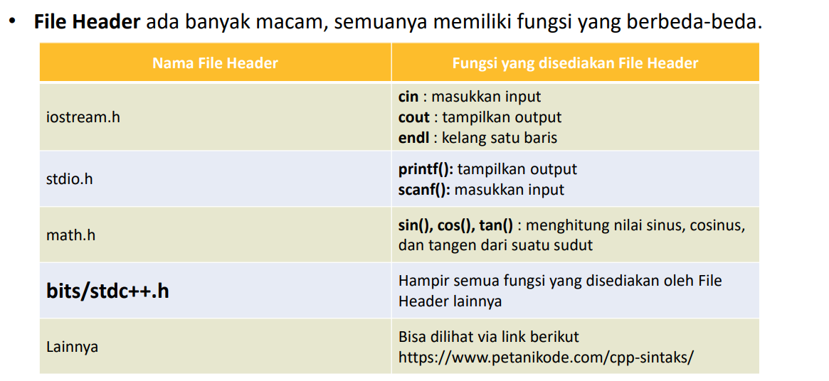
Struktur Dasar C++
Header Files
Notes:
Contohnya Bahasa Indonesia lebih singkat disbanding Bahasa Inggris

Slide 44
Struktur Dasar C++
Namespace
#include<iostream>
using namespace std;
int main(){
cout<<“Hello World”;
return 0;
}
Walaupun sudah menggunakan header file ‘iostream’ cout masih tidak berjalan karena sebenarnya untuk memanggil cout harus menggunakan sintaks
std::cout<<
Header File
Namespace
Notes:
Contohnya Bahasa Indonesia lebih singkat disbanding Bahasa Inggris

Slide 45
Struktur Dasar C++
Namespace
#include<iostream>
using namespace std;
int main(){
cout<<“Hello World”;
return 0;
}
Nah, agar kita tidak perlu repot – repot menulis std:: karena itu melelahkan kita bisa gunakan using namespace std;
Header File
Namespace
Notes:
Contohnya Bahasa Indonesia lebih singkat disbanding Bahasa Inggris

Slide 46
Struktur Dasar C++
Header Files
Tidak dengan Namespace
#include<iostream>
using namespace std;
int main(){
std::cout<<“Hello World”;
return 0;
}
Notes:
Contohnya Bahasa Indonesia lebih singkat disbanding Bahasa Inggris

Slide 47
Struktur Dasar C++
Namespace
Dengan Namespace
#include<iostream>
using namespace std;
int main(){
cout<<“Hello World”;
return 0;
}
Notes:
Contohnya Bahasa Indonesia lebih singkat disbanding Bahasa Inggris

Slide 48
2.2
Variabel & Tipe Data
Variable, Tipe Data Dasar (Integer (int,longint) , String, Character, Boolean, Double, Float)

Slide 49
Variabel
Variabel adalah istilah dalam dunia matematika, yang memetakan sebuah nama ke
suatu nilai
namadepan = “Abdan”; namabelakang = “Hafidz”;
Jumlahpacar = 0;
namalengkap = namadepan + namabelakang;
Notes:
Contohnya Bahasa Indonesia lebih singkat disbanding Bahasa Inggris

Slide 50

Variabel
Aturan penamaan variable :
1. Terdiri dari kombinasi karakter huruf, angka, dan underscore (_).
2. Tidak boleh dimulai dengan angka.
3. Huruf kapital dan huruf kecil dianggap berbeda. Artinya ”a1” dan ”A1” dianggap
merupakan dua variabel yang berbeda.
4. Tidak boleh merupakan reserved word. Contoh reserved word pada C++: int, if,
while, for, atau switch.
Notes:
Contohnya Bahasa Indonesia lebih singkat disbanding Bahasa Inggris

Slide 51
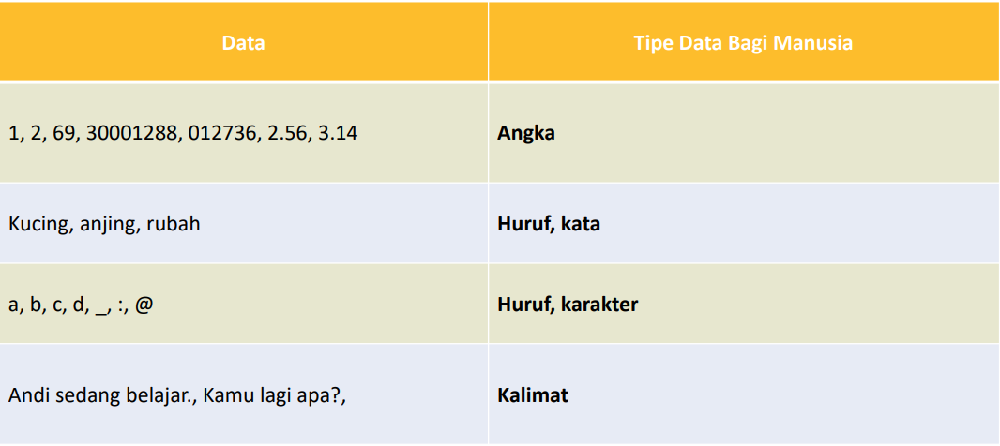
Tipe Data
Tipe Data Manusia :
Notes:
Contohnya Bahasa Indonesia lebih singkat disbanding Bahasa Inggris

Slide 52
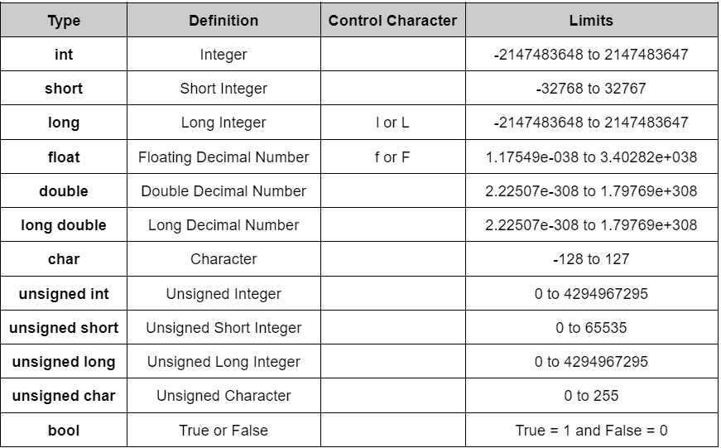
Tipe Data
Tipe Data Dalam C ++ :
Yang paling sering dipakai :
Integer : int,long long
Decimal : double,float
Kalimat & karakter : string, char
Proposisi (Boolean) : bool
Notes:
Contohnya Bahasa Indonesia lebih singkat disbanding Bahasa Inggris

Slide 53
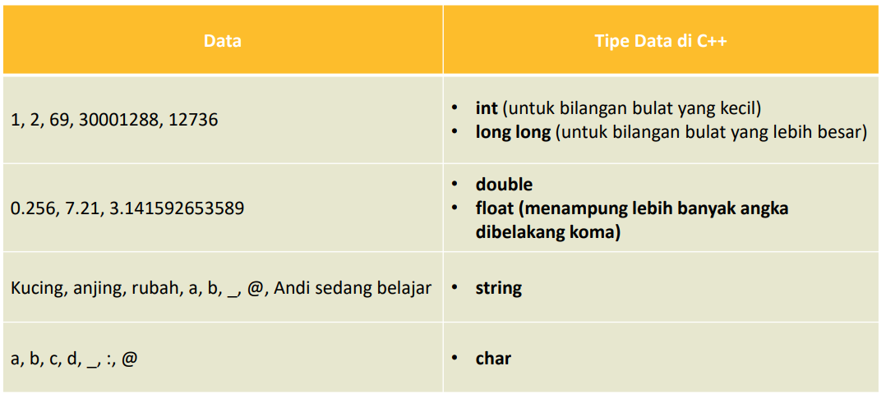
Tipe Data
Tipe Data Dalam C ++ :
Float
Double = Menampung angka lebih banyak di belakang koma
Notes:
Contohnya Bahasa Indonesia lebih singkat disbanding Bahasa Inggris

Slide 54
2.3
Assignment, Masukan dan Keluaran
Variable Declaration, Assignment, cin (Input), cout (Output)

Slide 55
Deklarasi Variabel
Variabel adalah istilah dalam dunia matematika, yang memetakan sebuah nama ke
suatu nilai
<tipedata> <namavariabel>
int x;
string kalimat;
long long x,y;
Notes:
Contohnya Bahasa Indonesia lebih singkat disbanding Bahasa Inggris

Slide 56
Assignment
Assignment artinya memberikan nilai pada variabel
<tipedata> <namavariabel> = <nilai>
int x = 9;
int y = 5;
int jumlah = x + y, kurang = x – y;
x bernilai 9 (x=9)
x bernilai 5 (x=5)
Variabel jumlah akan bernilai hasil x + y =9 + 5 = 14 dan kurang = 9 - 5 = 4
Notes:
Contohnya Bahasa Indonesia lebih singkat disbanding Bahasa Inggris

Slide 57
Assignment
Assignment artinya memberikan nilai pada variabel
string namadepan = “Abdan”;
string namabelakang = “Hafidz”;
string namalengkap = namadepan + “ “ + namabelakang;
spasi
namalengkap = “Abdan Hafidz”
Notes:
Contohnya Bahasa Indonesia lebih singkat disbanding Bahasa Inggris

Slide 58
Assignment
Assignment artinya memberikan nilai pada variabel
int jumlahpacar = 0;
bool punyapacar = jumlahpacar > 0;
bool jomblo = true;
Karena jumlah pacar tidak >0
Maka variable punyapacar akan bernilai false.
Ini dinamakan sebagai proposisi
Notes:
Contohnya Bahasa Indonesia lebih singkat disbanding Bahasa Inggris

Slide 59
Assignment
Assignment artinya memberikan nilai pada variabel
double A = 5.0, B = 2.0;
double X = A/B;
int C = 5, D = 2;
int Y = C/D;
X = 2.5 , karena tipe data X adalah double (Desimal)
Y = 2 , karena X integer makanilai dipaksa bulat dengan melakukan pembulatan ke bawah (floor) 2.5 -> 2 , div
Notes:
Contohnya Bahasa Indonesia lebih singkat disbanding Bahasa Inggris

Slide 60
Keluaran
Hasil dari assignment dapat ditampilkan di layar menggunakan cout<<
string namadepan = “Abdan”;
string namabelakang = “Hafidz”;
string namalengkap = namadepan + “ “ + namabelakang;
cout<<“Halo ”<<namalengkap;
Output : Halo Abdan Hafidz
Notes:
Contohnya Bahasa Indonesia lebih singkat disbanding Bahasa Inggris

Slide 61
Keluaran
Penggabungan Output mendatar
string nama = “Abdan Hafidz”;
int usia = 18;
char gender = “L”
cout<<“Halo :”<<nama<<“ Usia :”<<usia;
Output : Halo :Abdan Hafidz Usia :18
Notes:
Contohnya Bahasa Indonesia lebih singkat disbanding Bahasa Inggris

Slide 62
Keluaran
Penggabungan Output perbaris, gunakan endl untuk membuat baris baru
string nama = “Abdan Hafidz”;
int usia = 18;
cout<<“Halo :”<<nama<<endl;
cout<<“ Usia :”<<usia;
Output : Halo :Abdan Hafidz
Usia :18

Slide 63
Masukan
Kita ingin program kita menjadi lebih interaktif. Orang dapat menggunakan program kita dengan fleksibel.
Jika sebelumnya kita membuat program mencetak nama:
Output With Cout
Hello
Abdan Hafidz
nama = “Abdan Hafidz”
Our Program

Slide 64
Masukan
Kita ingin program kita menjadi lebih interaktif. Orang dapat menggunakan program kita dengan fleksibel.
Jika sebelumnya kita membuat program mencetak nama:
Input <____>
Output With Cout
Hello
<____>
nama = <____>
Our Program

Slide 65
Masukan
Kita ingin program kita menjadi lebih interaktif. Orang dapat menggunakan program kita dengan fleksibel.
Jika sebelumnya kita membuat program mencetak nama:
Input : “Abdan Hafidz”
Output With Cout
Hello
Abdan Hafidz
nama = Abdan Hafidz
Our Program

Slide 66
Masukan
Untuk menggunakan input, kita bisa memanfaatkan cin>>
string nama;
cin>>nama;
cout<<“Halo :”<<nama<<endl;

Slide 67
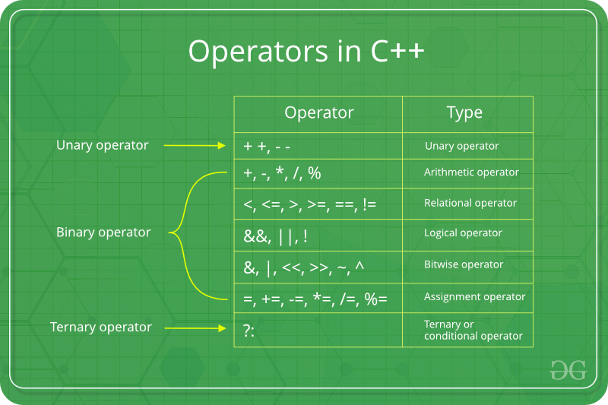
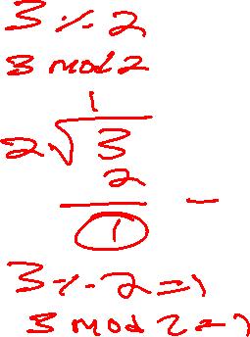
Operator C++

Slide 68
Increament - Decreament
Kita bisa menambahkan nilai dari variable yang sudah terassign :
int x = 5;
x += 2;
x ++;
x--;
x -= 2;
x sekarang adalah 7 karena x += 2 itu artinya x’ = x + 2
x sekarang adalah 8 karena x ++ itu artinya x’ = x + 1
x sekarang adalah 7 karena x -- itu artinya x’ = x - 1
x sekarang adalah 5 karena x -= 2 itu artinya x’ = x - 2

Slide 69
Increament - Decreament
Kita bisa menambahkan nilai dari variable yang sudah terassign :
string nama = “Abdan”
nama += “ Hafidz”;
nama sekarang adalah “Abdan Hafidz”
karena nama += “ Hafidz” itu artinya
nama’ = nama + “ Hafidz”

Slide 70
Latihan Dulu Brow
Deskripsi Soal
Sebuah Apel dihargai sebesar N dan sebuah Jeruk dihargai sebesar M. Jika Andi membeli X buah Apel dan Y buah Jeruk. Tentukanlah berapa harga yang harus dibayar Andi!
Format Input
Satu baris berisi bilangan N M X Y
Format Output
Sebuah baris berisi jawaban harga yang harus dibayar Andi.

Slide 71
2.4
Percabangan
if-else

Slide 72
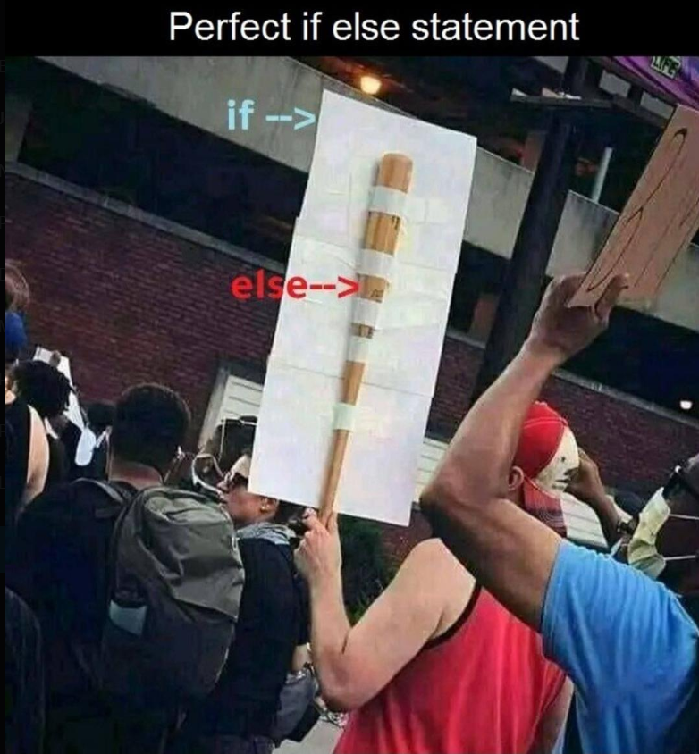
Percabangan
Percabangan merupakan ekspresi program yang akan memvalidasi suatu kondisi. Jika suatu kondisi terjadi (bernilai benar) maka perintah terkait akan dilaksanakan, dan jika kondisi itu terjadi (bernilai salah) memungkinkan program melakukan perintah lainnya.

Slide 73
if-else
Jika …. maka. …, jika tidak maka….
if(<kondisi>){
<perintah dijalankan jika <kondisi> benar >
}else{
<perintah dijalankan jika <kondisi> salah >
}
Notes:
Contohnya Bahasa Indonesia lebih singkat disbanding Bahasa Inggris

Slide 74
if-else
Jika …. maka. …, jika tidak maka….
int x = 9;
if(x == 9){
cout<<“X sama dengan Sembilan”;
}else{
cout<<“X tidak sama dengan Sembilan”;
}
Notes:
Contohnya Bahasa Indonesia lebih singkat disbanding Bahasa Inggris

Slide 75
if-elseif
if(<kondisi1>){
<perintah dijalankan jika <kondisi1> benar >
}else if(<kondisi2>){
<perintah dijalankan jika <kondisi1> salah dan <kondisi2> benar >
}
Notes:
Contohnya Bahasa Indonesia lebih singkat disbanding Bahasa Inggris

Slide 76
if-elseif
Jika …. maka. …, jika tidak maka….
int x = 9;
if(x >= 9){
cout<<“X lebih dari sama dengan 9”;
else if(x>6){
cout<<“x memenuhi 6<x<9”;
}else{ cout<<“x < 6”;
}
Notes:
Contohnya Bahasa Indonesia lebih singkat disbanding Bahasa Inggris

Slide 77
Nested if
if(<kondisi1>){
if(<kondisi2>){
<perintah dijalankan jika kondisi 1 dan 2 terpenuhi>
}else{
<perintah dijalankan jika kondisi 1 terpenuhi tapi 2 tidak>
}
}else if(<kondisi3>){
if(<kondisi4>){
…
}else{
…
}
}
Notes:
Contohnya Bahasa Indonesia lebih singkat disbanding Bahasa Inggris

Slide 78
Clean Logical Nested If
Logic Operator
if(<kondisi1> && <kondisi2>){
<perintah dijalankan jika kondisi 1 dan 2 terpenuhi>
}else{
<perintah dijalankan jika kondisi 1 atau 2 tidak terpenuhi>
}
Notes:
Contohnya Bahasa Indonesia lebih singkat disbanding Bahasa Inggris

Slide 79
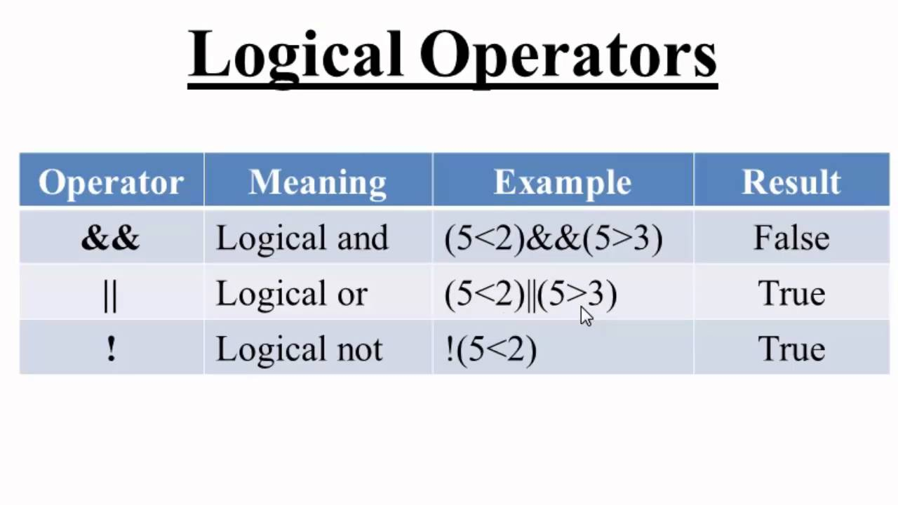
Logic Operator
Notes:
Contohnya Bahasa Indonesia lebih singkat disbanding Bahasa Inggris

Slide 80
Latihan Dulu Brow
Deskripsi Soal
Buatlah sebuah formulir biodata yang berisikan data : Nama Depan, Nama Belakang, Nama Lengkap, Usia, Gender (L/P), Sudah Menikah / Belum (1 = Sudah, 0 = Belum).
Contoh Input
Nama Depan:Abdan
Nama Belakang:Hafidz
Usia:18
Gender:L
Sudah:0
Contoh Output
Seseorang Bernama Abdan Hafidz berusia 18 tahun adalah seorang laki – laki , dan belum menikah

Slide 81
2.5
Pengulangan
for, while, do-while

Slide 82
Pengulangan
Misalkan kita diminta untuk mencetak angka 1 – 5. Mungkin kita bisa saja membuat program
cout<<1<<endl;
cout<<2<<endl;
cout<<3<<endl;
cout<<4<<endl;
cout<<5<<endl;
Notes:
Contohnya Bahasa Indonesia lebih singkat disbanding Bahasa Inggris

Slide 83
Pengulangan
Tapi bagaimana jika kita ingin mencetak angka 1 – 10 (oke sih gak terlalu banyak), 1- 100? , 1-1000?, 1-10.000?, dan 1-n untuk n berdasarkan input yang diberikan? (Apa gak modar?)
Notes:
Contohnya Bahasa Indonesia lebih singkat disbanding Bahasa Inggris

Slide 84
Pengulangan
Untuk mengatasi ini kita bisa menggunakan perulangan for dan while.
Notes:
Contohnya Bahasa Indonesia lebih singkat disbanding Bahasa Inggris

Slide 85
for
For adalah jenis perulangan yang bisa digunakan untuk Batasan kondisi yang biasanya lebih spesifik dan tentu
for (<perintah_awal>; <kondisi>; <perubahan>) {
<kumpulan_perintah>
}
Notes:
Contohnya Bahasa Indonesia lebih singkat disbanding Bahasa Inggris

Slide 86
for
Jika dari soal yang tadi kita ingin mencetak angka dari 1 – 10 misalnya.
for (int i = 1; i<=10; i++) {
cout<<i<<endl;
}
Lebih Mudah bukan??
Notes:
Contohnya Bahasa Indonesia lebih singkat disbanding Bahasa Inggris

Slide 87
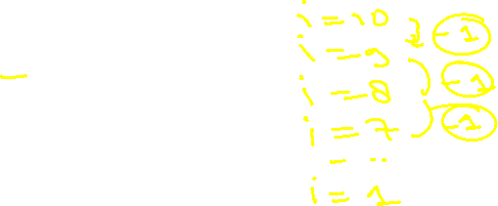
for
For yang menurun
for (int i = n - 1; i>=1; i--) {
cout<<i<<endl;
}
Notes:
Contohnya Bahasa Indonesia lebih singkat disbanding Bahasa Inggris

Slide 88
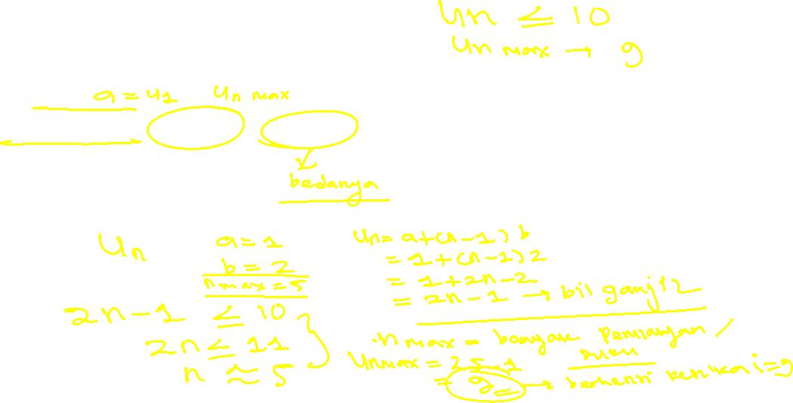
for
Menampilkan bilangan ganjil
for (int i = 1; i<=10; i+=2) {
cout<<i<<endl;
}
Notes:
Contohnya Bahasa Indonesia lebih singkat disbanding Bahasa Inggris

Slide 89
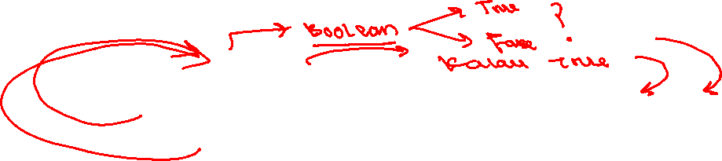
While
While memiliki fungsi yang sama seperti for yaitu melakukan pengulangan (iterasi) hanya saja berbeda dalam penulisan dan while bisa menangani kasus tertentu seperti perulangan tak tentu.
while (<kondisi>) {
<perintah yang dijalakan selama <kondisi> masih terpenuhi atau bernilai benar >
}
Notes:
Contohnya Bahasa Indonesia lebih singkat disbanding Bahasa Inggris

Slide 90
While
Kasus yang sama Jika dari soal yang tadi kita ingin mencetak angka dari 1 – 10 misalnya.
int i = 1;
while(i<=10){
cout<<i<<endl;
i++
}
Notes:
Contohnya Bahasa Indonesia lebih singkat disbanding Bahasa Inggris

Slide 91
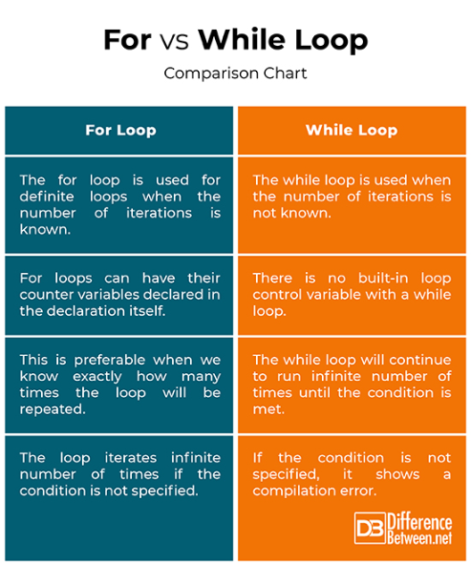
For vs While
Secara umum for lebih rapih dibanding while. For lebih wajar untuk menentukan perulangan tentu
For
While
Notes:
Contohnya Bahasa Indonesia lebih singkat disbanding Bahasa Inggris

Slide 92
While EOF
While EOF adalah iterasi yang bisa terus menerus sampai kiamat menerima input kecuali diterminasi (dihentikan paksa) dengan Ctrl + C jika di windows atau enter 2x
Program tersebut akan terus menerus menerima input S lalu mengeluarkan output S
string S;
while(cin>>S){
cout<<S<<endl;
}
Notes:
Contohnya Bahasa Indonesia lebih singkat disbanding Bahasa Inggris

Slide 93
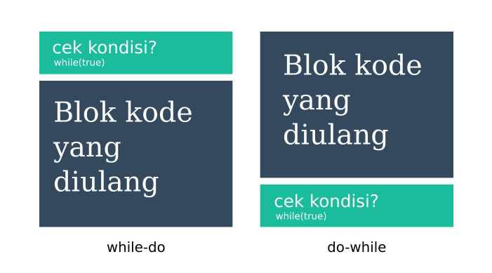
Do-While
Notes:
Contohnya Bahasa Indonesia lebih singkat disbanding Bahasa Inggris

Slide 94
Do-While
bensin = 9;
while(bensin>0){
cout<<“Mobil jalan”<<endl;
bensin--
}
bensin=9;
do{
cout<<“Mobil jalan”<<endl;
bensin--
}while(bensin>0);
Notes:
Contohnya Bahasa Indonesia lebih singkat disbanding Bahasa Inggris

Slide 95
Do-While
bensin = 0;
while(bensin>0){
cout<<“Mobil jalan”<<endl;
bensin--
}
bensin=0;
do{
cout<<“Mobil jalan”<<endl;
bensin--
}while(bensin>0);
Tidak ada Output
Tetap Mencetak “Mobil Jalan”
Notes:
Contohnya Bahasa Indonesia lebih singkat disbanding Bahasa Inggris

Slide 96
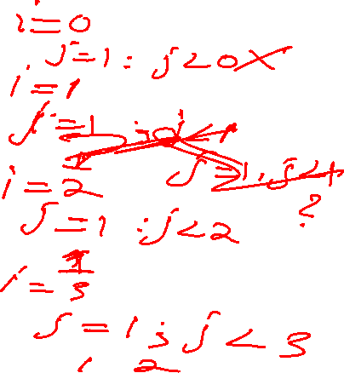
Nested Loop
Seperti if-else, for dan while juga bisa ditulis secara bersarang
for(int i = 0;i<5;i++){
for(int j=1;j<i;j++){
cout<<j<<endl;
}
}
while(kondisi1){
while(kondisi2){
while(kondisi3){
…
}
}
}
Notes:
Contohnya Bahasa Indonesia lebih singkat disbanding Bahasa Inggris

Slide 97
Break
Break artinya menghentikan/interupt pengulangan.
int sum = 1;
while(sum++){
if(sum == 10){
break; }
}
Perulangan akan berhenti pada saat sum bernilai 10
Notes:
Contohnya Bahasa Indonesia lebih singkat disbanding Bahasa Inggris

Slide 98
Latihan Dulu Brow
Deskripsi Soal
Pak Dengklek menemukan suatu pola. Untuk setiap bilangan bulat N tertentu akan dihasilkan output tertentu. Buatlah program yang sesuai dari contoh input-output di bawah ini
Contoh Input
3
Contoh Output
***
***
***
Contoh Input
4
Contoh Output
****
****
****
****

Slide 99
Latihan Dulu Brow
Deskripsi Soal
Pak Dengklek menemukan suatu pola. Untuk setiap bilangan bulat N tertentu akan dihasilkan output tertentu. Buatlah program yang sesuai dari contoh input-output di bawah ini
Contoh Input
3
Contoh Output
***
**
*
Contoh Input
4
Contoh Output
****
***
**
*

Slide 100
2.5
Tipe Data Array
Array / Larik

Slide 101
Masalah Array
Hampir serupa dengan permasalahan pengulangan. Kita juga akan dikaitkan dengan efisiensi dari kontinuitas program.
Notes:
Contohnya Bahasa Indonesia lebih singkat disbanding Bahasa Inggris

Slide 102
Masalah Array
Misalkan andi mempunyai 10 kotak, kotak ke satu sampai sepuluh berisikan bola berturut – turut sebanyak 1,0,2,3,4,4,5,6,7,0. Mungkin secara naif anda akan mendeklarasikan
int kotak_1 = 1;
int kotak_2 = 0;
int kotak_3 = 2;
…
Dst modar bro
Notes:
Contohnya Bahasa Indonesia lebih singkat disbanding Bahasa Inggris

Slide 103
Deklarasi Array
Untuk permasalahan ini kita bisa menggunakan Array atau Larik.
tipe data namavariabel[banyakdata] = {isi};
Notes:
Contohnya Bahasa Indonesia lebih singkat disbanding Bahasa Inggris

Slide 104
Deklarasi Array
Sehingga dari soal sebelumnya, karena jumlah kotak ada 10, maka banyak datanya ada 10. Dan bisa kita declare arraynya sebagai berikut :
int kotak[10] = {1,0,2,3,4,4,5,6,7,0};
Notes:
Contohnya Bahasa Indonesia lebih singkat disbanding Bahasa Inggris

Slide 105
Deklarasi Array
Sekarang anda diminta untuk mengeluarkan berapa banyak bola pada kotak pertama? Maka anda bisa menuliskan kotak[0] karena array memiliki indeks yang mulai dari nol.
int nilai_ke_n = namavariabel[n - 1];
int kotak [10] = {1,0,2,3,4,4,5,6,7,0};
int isi_kotak_ke_1 = kotak[0];
int isi_kotak_ke_2 = kotak[1];
Dst…
Notes:
Contohnya Bahasa Indonesia lebih singkat disbanding Bahasa Inggris

Slide 106
Deklarasi Array
Sekarang anda diminta untuk mengeluarkan berapa banyak bola pada kotak pertama? Maka anda bisa menuliskan kotak[0] karena array memiliki indeks yang mulai dari nol.
int kotak [10] = {1,0,2,3,4,4,5,6,7,0};
// tampilkan banyak bola pada kotak ke-1
cout<<kotak[0]<<endl;
Notes:
Contohnya Bahasa Indonesia lebih singkat disbanding Bahasa Inggris

Slide 107
Deklarasi Array
Sekarang anda diminta untuk menampilkan berapa hasil jumlah isi bola pada kotak ke-5 dengan kotak ke-4
int kotak [10] = {1,0,2,3,4,4,5,6,7,0};
sum = kotak[4] + kotak[3];
cout<<sum<<endl;
Notes:
Contohnya Bahasa Indonesia lebih singkat disbanding Bahasa Inggris

Slide 108
Deklarasi Array
Sekarang anda diminta untuk menampilkan berapa banyak isi bola pada masing – masing kotak. Anda bisa memanfaatkan perulangan for.
int kotak [10] = {1,0,2,3,4,4,5,6,7,0};
for (int i = 0; i<10 ; i++){
cout<<“Kotak ke-”<<i+1<<“Ada :”<<kotak[i]<<“Bola”<<endl;
}
Notes:
Contohnya Bahasa Indonesia lebih singkat disbanding Bahasa Inggris

Slide 109
Deklarasi Array
Sekarang anda diminta untuk mengisi kotak yang kosong (bernilai 0) dengan 2 bola. Kita bisa memanfaatkan while/for. Agar variatif kali ini kita coba pakai while
int kotak [10] = {1,0,2,3,4,4,5,6,7,0};
int index = 0;
while(kotak[index]==0){
if(index<10){
kotak[index]+=2;
index++;
}else{
break;
}
}
Notes:
Contohnya Bahasa Indonesia lebih singkat disbanding Bahasa Inggris

Slide 110
Deklarasi Array
Sekarang anda diminta untuk menghitung berapa hasil jumlah semua bola yang ada?
int kotak [10] = {1,0,2,3,4,4,5,6,7,0};
int sum = 0;
for (int i = 0; i<10 ; i++){
sum+=kotak[i];
}
cout<<sum<<endl;
Notes:
Contohnya Bahasa Indonesia lebih singkat disbanding Bahasa Inggris

Slide 111
2.6
Sub-Program
Function, Procedure, Recursive Function.

Slide 112
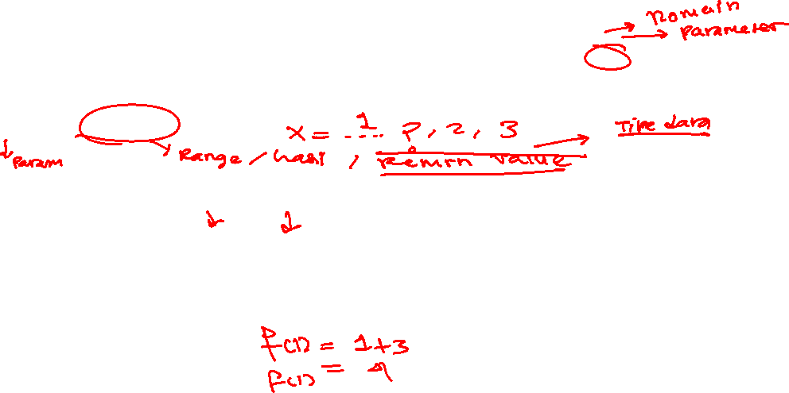
Function
Adalah suatu pemetaan. Misalkan untuk x suatu bilangan rill. Kita bisa petakan ke sebuah fungsi
f(x) = x + 3.
Yang berarti f(1) = 4, f(2) = 5, f(3) = 6, dst …
Kita bisa menjadikan function sebagai sub program yang nantinya bisa dipanggil di program utama
int main()
Notes:
Contohnya Bahasa Indonesia lebih singkat disbanding Bahasa Inggris

Slide 113
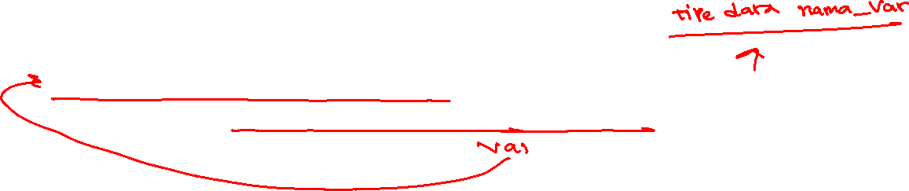
Deklarasi Function
tipe data yang dikembalikan namafunction(<parameter>){
return <operasi dengan <parameter>>
}
Notes:
Contohnya Bahasa Indonesia lebih singkat disbanding Bahasa Inggris

Slide 114
Deklarasi Function
Contoh untuk f(x) = x + 3
int f(int x){ return x+3;
}
int main(){
int y = f(3);
cout<<y<<endl;
}
Notes:
Contohnya Bahasa Indonesia lebih singkat disbanding Bahasa Inggris

Slide 115

Contoh Penggunaan Function
Misalkan kita ingin menghitung berapa hasil kuadrat dari suatu bilangan x. Maka kita bisa gunakan f(x) = $x^{2}$
int f(int x){ return x*x;
}
int main(){
int x;
cin>>x;
int kuadrat_x = f(x);
cout<<kuadrat_x<<endl;
}
Notes:
Contohnya Bahasa Indonesia lebih singkat disbanding Bahasa Inggris

Slide 116
Contoh Penggunaan Function
Misalkan kita ingin menghitung berapa luas segitiga dengan Panjang alas A, dan tinggi T.
double luas_segitiga(double A, double T){ return (A*T)/2;
}
int main(){
int Alas, Tinggi;
cin>>Alas>>Tinggi;
cout<<“Luas :”<<luas_segitiga(Alas,Tinggi)<<endl;
}
Notes:
Contohnya Bahasa Indonesia lebih singkat disbanding Bahasa Inggris

Slide 117
Void Function
Void function kerap disebut sebagai procedure. Void artinya sebuah fungsi tidak mengembalikan nilai (tanpa return value) apapun, tapi bisa membuat tampilan. Contoh seperti berikut ini :
void id_card(string nama, int usia, string waifu){ cout<<“======= Kartu Member Anime =======“<<endl;
cout<<“Nama :”<<nama<<endl;
cout<<“Usia :”<<usia<<endl;
cout<<“Waifu :”<<waifu<<endl;
}
Notes:
Contohnya Bahasa Indonesia lebih singkat disbanding Bahasa Inggris

Slide 118
Recursive Function
Fungsi Rekursif adalah fungsi yang memanggil dirinya sendiri dalam operasi. Contoh sederhana adalah menentukan factorial. Silahkan perhatikan operasi matematika berikut.
Notes:
Contohnya Bahasa Indonesia lebih singkat disbanding Bahasa Inggris

Slide 119
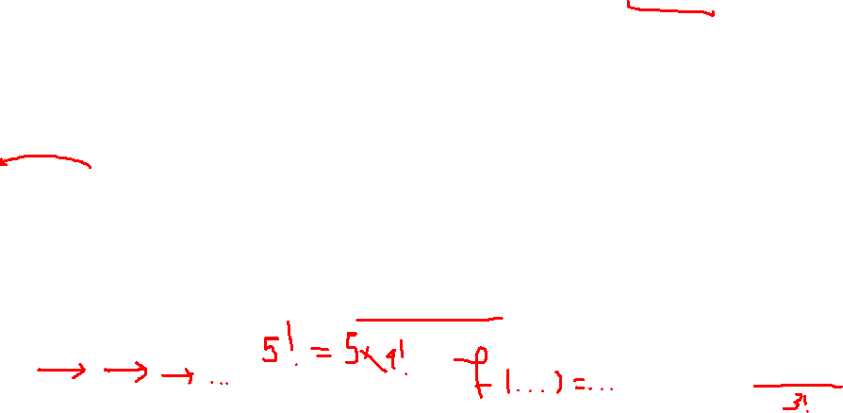
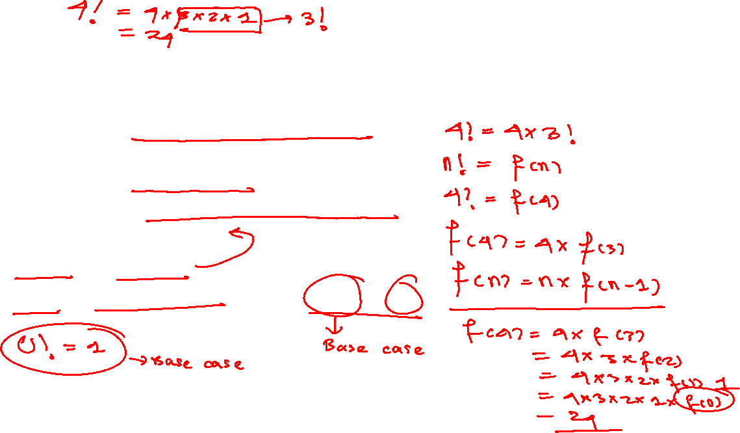
Recursive Function [Factorial]
n! = n x (n-1) x (n-2) x … x 1
0! = 1
Misalkan f(n) = n!
f(n) = n x (n-1) x (n-2) x … x 1
f(n) = n x (n-1)!
f(n-1) = (n-1)!
f(n) = n x f(n-1), untuk f(0) = 1
Notes:
Contohnya Bahasa Indonesia lebih singkat disbanding Bahasa Inggris

Slide 120

Recursive Function [Factorial]
Fungsi rekursif harus mempunyai kasus basis / awal. Contoh untuk soal factorial adalah saat f(0) = 1.
Notes:
Contohnya Bahasa Indonesia lebih singkat disbanding Bahasa Inggris

Slide 121
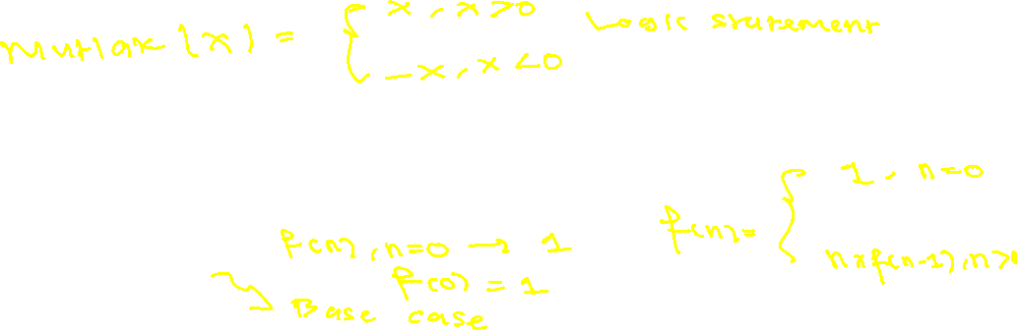
Recursive Function [Factorial]
int f(int n){ if(n == 0){ return 1;
else{
return n*f(n-1);
}
}
int main(){
int n;
cin>>n;
int hasilFaktorial = f(n);
cout<<n<<“! = “<<hasilFaktorial<<endl;
}
Notes:
Contohnya Bahasa Indonesia lebih singkat disbanding Bahasa Inggris

Slide 122
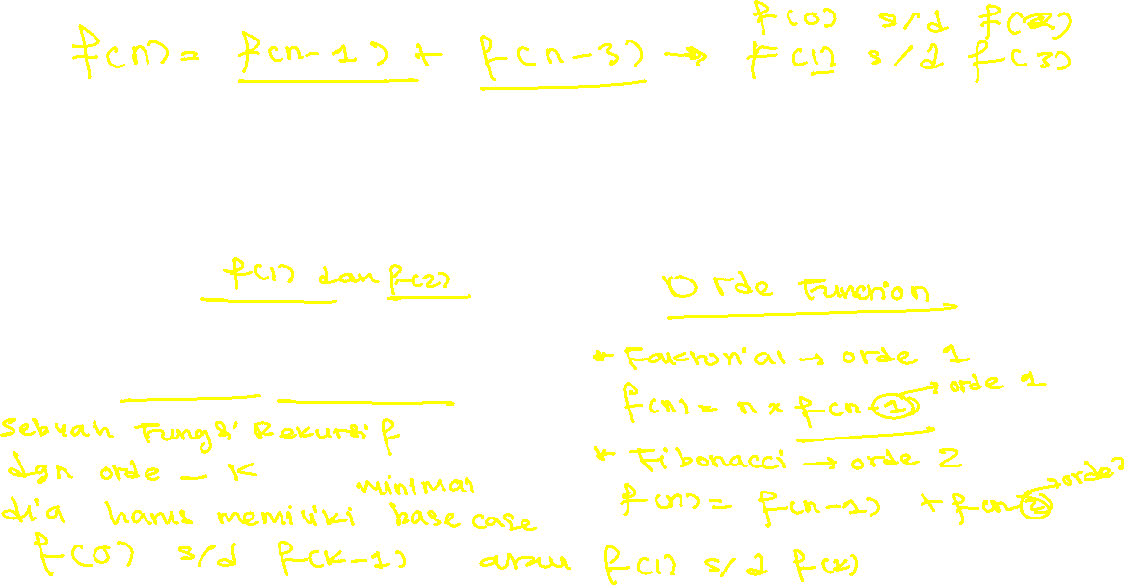
Recursive Function [Fibonacci]
Contoh lain Fungsi rekursif adalah Fibonacci.
Deret Fibonacci : 1,1,2,3,5,8, …
f(n) = f(n-1) + f(n-2)
untuk f(1) = 1, f(2) = 1
Notes:
Contohnya Bahasa Indonesia lebih singkat disbanding Bahasa Inggris

Slide 123
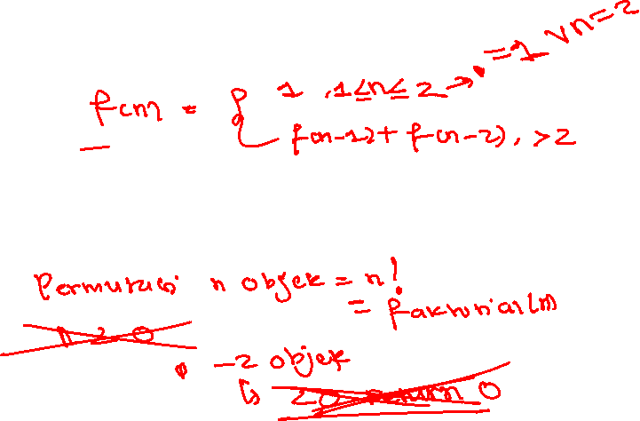
Recursive Function [Fibonacci]
int f(int n){ if(n == 1 || n == 2){ return 1;
else{
return f(n-1) + f(n-2);
}
}
int main(){
int n;
cin>>n;
int hasilFibonacci = f(n);
cout<<“Fibonacci ke-”<<n<<“ : “<<hasilFibonacci<<endl;
}
Notes:
Contohnya Bahasa Indonesia lebih singkat disbanding Bahasa Inggris

Slide 124
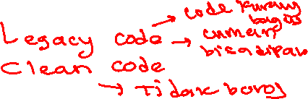
Kenapa Harus Function
Function atau subprogram biasa digunakan dengan tujuan tertentu, seperti :
Kode yang kita tulis akan lebih nyaman dilihat dan lebih rapih.
Memudahkan saat kolaborasi. Misal kita memprogram Bersama tim. Tim tidak perlu melakukan copy-paste Source Code. Anda hanya perlu mengarahkan untuk melakukan pemanggilan fungsi tertentu.
Memory & Process Management. Dari sisi operating System akan ada yang Namanya Subroutine (INI GAK PERLU DILANJUT GES GAK ADA DI OSN KOK)
Notes:
Contohnya Bahasa Indonesia lebih singkat disbanding Bahasa Inggris

Slide 125
03
Pengantar Algoritma
Pada Materi ini anda akan lebih banyak bertemu dengan konsep Langkah penyelesaian permasalahan.

Slide 126
Apa itu Algoritma?
Algoritma merupakan metode yang dirancang dalam menyusun instruksi – instruksi / perintah dalam program.
Algoritma juga bisa dikatakan sebagai konsep atau paradigma kita saat menyelesaikan permasalahan secara sistematis.
Notes:
Contohnya Bahasa Indonesia lebih singkat disbanding Bahasa Inggris

Slide 127
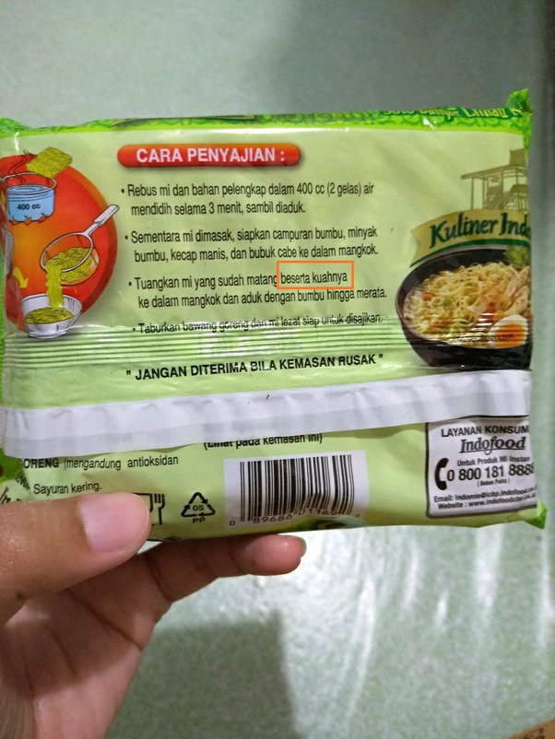
Apa itu Algoritma?
Contohnya, misalkan anda ingin memasak Mie Instan :
Langkah penyajian ini berisikan instruksi apa yang harus dilaksanakan untuk memasak mie instan.
Dan ini disebut sebagai Algoritma.
Notes:
Contohnya Bahasa Indonesia lebih singkat disbanding Bahasa Inggris

Slide 128
Apa itu Algoritma?
Algoritma juga menunjukkan bahwa metode penyelesaian terhadap suatu permasalahan itu sangat beragam, serta setiap metode memiliki kelemahan dan kelebihannya masing – masing. Umumnya algoritma yang efektif memperhatikan Kompleksitas, Waktu Kompilasi Program, Memory Program, dan Penyelesaian yang runut serta sistematis.
Notes:
Contohnya Bahasa Indonesia lebih singkat disbanding Bahasa Inggris

Slide 129
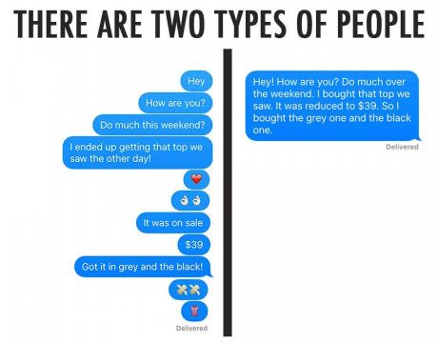
Apa itu Algoritma?
Notes:
Contohnya Bahasa Indonesia lebih singkat disbanding Bahasa Inggris

Slide 130
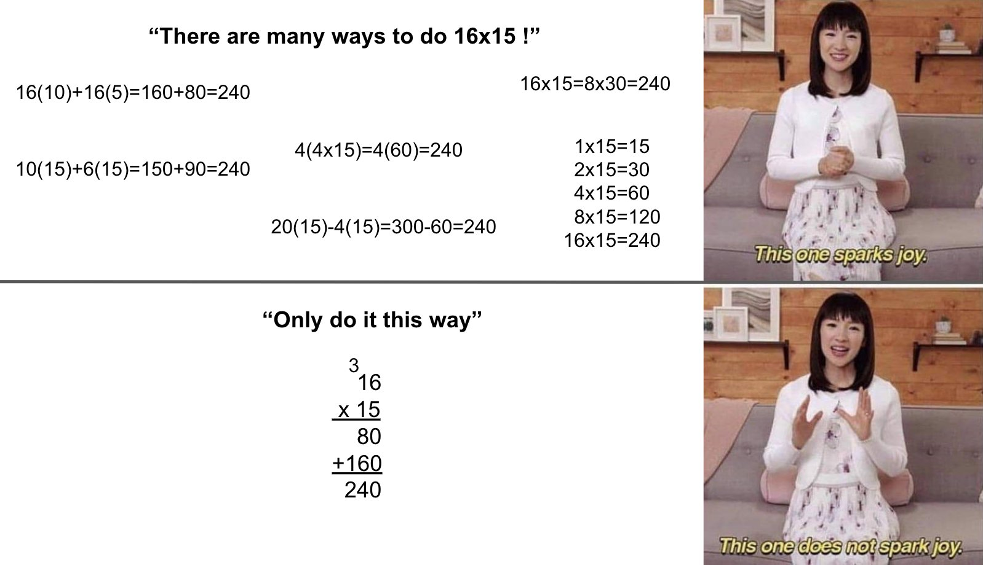
Apa itu Algoritma?
Notes:
Contohnya Bahasa Indonesia lebih singkat disbanding Bahasa Inggris

Slide 131
Algoritma Penjumlahan
Contoh : Anda memiliki bilangan 1,2,3,4, …, n. Hitunglah hasil jumlah semua bilangan itu.
Notes:
Contohnya Bahasa Indonesia lebih singkat disbanding Bahasa Inggris

Slide 132

Algoritma Penjumlahan
Algoritma 1 (Mengkuli) 1 + 2 + 3 + 4 … + n = ….
Kelebihan : gatau hehe
Kekurangan : Capek, Ada potensi gak teliti, missal n = 1000 gimana masih mau?
Notes:
Contohnya Bahasa Indonesia lebih singkat disbanding Bahasa Inggris

Slide 133
Algoritma Penjumlahan
Algoritma 1 (Mengkuli) 1 + 2 + 3 + 4 … + n = ….
int n;
cin>>n;
int sum = 0;
for(int i = 1; i<=n ; i++){ sum+=i;
}
Notes:
Contohnya Bahasa Indonesia lebih singkat disbanding Bahasa Inggris

Slide 134

Algoritma Penjumlahan
Algoritma 2 (MengCerdas) 1 + 2 + 3 + 4 … + n = ….
Contoh untuk n = 10
1 + 2 + 3 + 4 + … + 10
= (1 + 10) + (2 + 9) + (3 + 8) + … + (5+6)
= 11 x 5 = 55
Notes:
Contohnya Bahasa Indonesia lebih singkat disbanding Bahasa Inggris

Slide 135
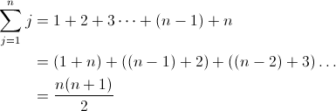
Algoritma Penjumlahan
Algoritma 2 (MengCerdas) 1 + 2 + 3 + 4 … + n = ….
Notes:
Contohnya Bahasa Indonesia lebih singkat disbanding Bahasa Inggris

Slide 136
Algoritma Penjumlahan
Algoritma 2 (MengCerdas) 1 + 2 + 3 + 4 … + n = ….
Kita langsung substitusi aja n ke rumus
Kelebihan : Cepet lah woy pakek nanya
Kekurangan : harus hafal rumusnya dikit :’
Notes:
Contohnya Bahasa Indonesia lebih singkat disbanding Bahasa Inggris

Slide 137
Algoritma Penjumlahan
Algoritma 2 (Mengcerdas) 1 + 2 + 3 + 4 … + n = ….
int n;
cin>>n;
int sum = (n*(n+1))/2
Notes:
Contohnya Bahasa Indonesia lebih singkat disbanding Bahasa Inggris

Slide 138
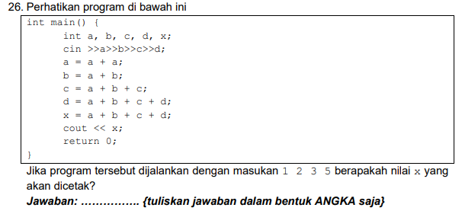
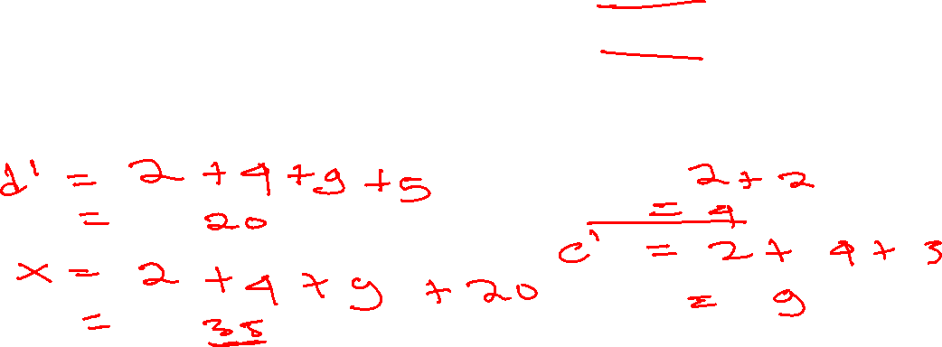
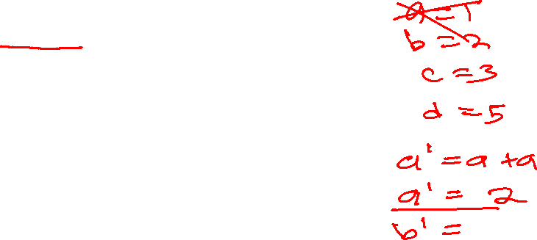
Algoritmitika
Notes:
Contohnya Bahasa Indonesia lebih singkat disbanding Bahasa Inggris

Slide 139

Algoritmitika
Notes:
Contohnya Bahasa Indonesia lebih singkat disbanding Bahasa Inggris

Slide 140

Algoritmitika
int res = 0;
for(int i = 1; i<=1000 ; i++){ if(i%2 == 0){ res++;
else if(i%3 == 0){
res++;
}
Notes:
Contohnya Bahasa Indonesia lebih singkat disbanding Bahasa Inggris

Slide 141

Algoritmitika
int res = 0;
for(int i = 1; i<=1000 ; i++){ if(i%2 == 0){ res++;
if(i%3 == 0){
res++;
}
Notes:
Contohnya Bahasa Indonesia lebih singkat disbanding Bahasa Inggris

Slide 142
Terima Kasih ☺
GWS Buat Hari ini.

